Slide 1
人の教示動作からの 動作意図理解
12_06181 菰田 徹也

Slide 2
研究背景
人間の生活環境で活躍する汎用ロボットの実現が期待されている
汎用ロボットの実現には、人間とのインタラクションを通じて動作を学習する能力が必要
人間のまねをするだけでは、動作を学習したことにはならない
例：「コップを渡して」という動作はコップの位置と人の位置が重要であること
「教示動作」という明示情報から「動作意図」という暗示情報を取得したい

Slide 3
関連研究

Slide 4
提案手法
動作 ：初期状態と終了状態の対
観点 ：動作時に
観点 = 参照点 ＋ 参照点に対する位置決定方法
参照点 ：位置決定の基準となる点
オブジェクトの位置、画面中央、トラジェクタの位置など

Slide 5
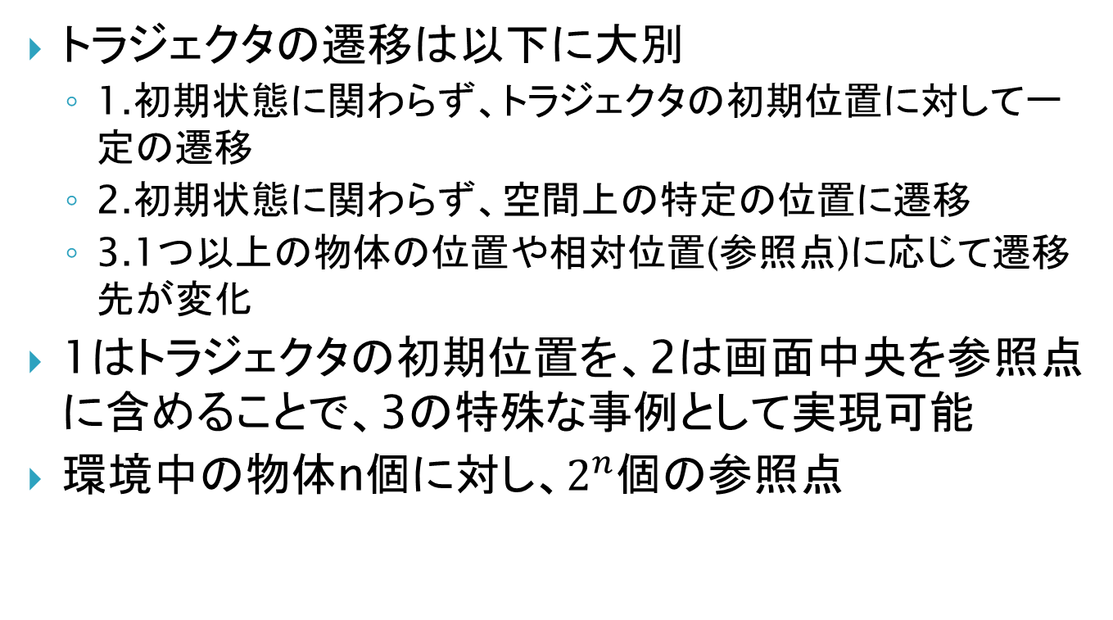
提案手法
トラジェクタの遷移は以下に大別
1.初期状態に関わらず、トラジェクタの初期位置に対して一定の遷移
2.初期状態に関わらず、空間上の特定の位置に遷移
3.1つ以上の物体の位置や相対位置(参照点)に応じて遷移先が変化
1はトラジェクタの初期位置を、2は画面中央を参照点に含めることで、3の特殊な事例として実現可能
環境中の物体n個に対し、$2^{n}$個の参照点

Slide 6
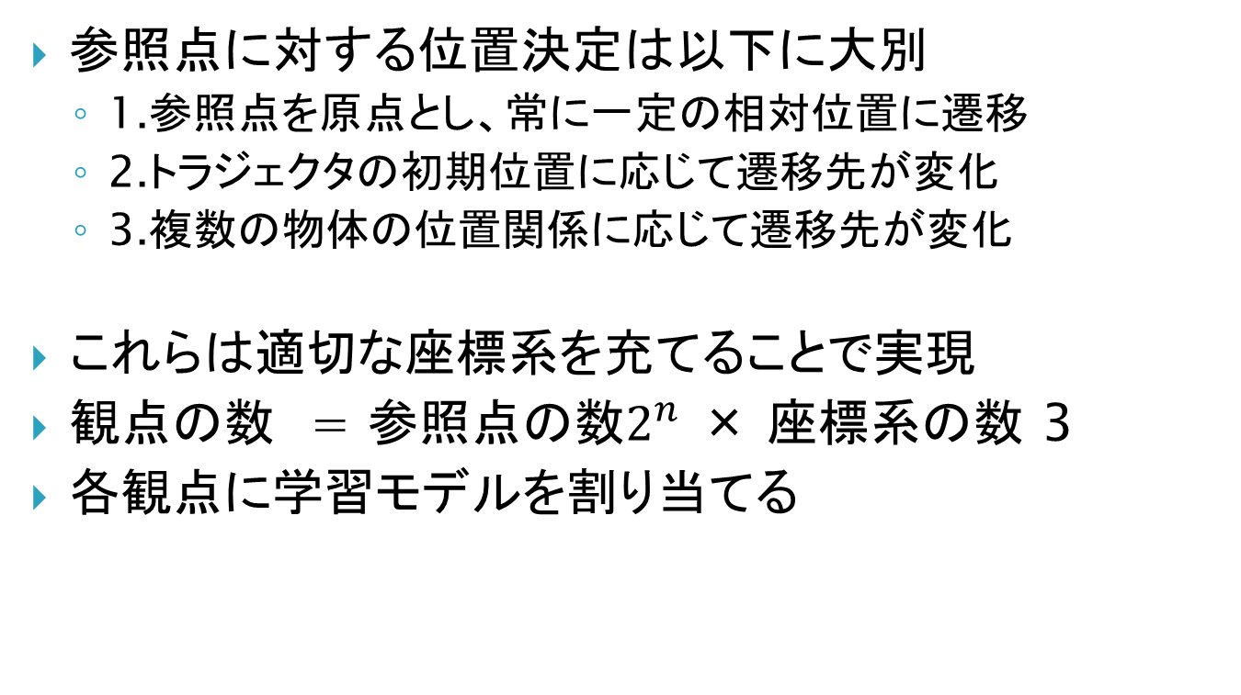
提案手法
参照点に対する位置決定は以下に大別
1.参照点を原点とし、常に一定の相対位置に遷移
2.トラジェクタの初期位置に応じて遷移先が変化
3.複数の物体の位置関係に応じて遷移先が変化
これらは適切な座標系を充てることで実現
観点の数 = 参照点の数$2^{n}$ × 座標系の数 3
各観点に学習モデルを割り当てる

Slide 7
提案手法
観点の推定（学習過程）
m回の教示動作が与えられた時、各観点で以下の手順でモデルのパラメータを更新する。
1.最終位置の、参照点を原点とした相対位置を求める
2.座標系に応じて相対位置を座標変換
3.座標系に応じて相対位置を正規化
4.3で求めたベクトルを用いて以下のようにモデルを更新
（更新式）
5.3で求めたベクトルと学習したモデルを用いて以下のように尤度を更新
（更新式）

Slide 8
提案手法
観点の推定（動作再現過程）
教示動作から学習した観点のモデルを用いて、以下の手順で新たに与えられた初期環境から動作の再現を行う。
1.全観点モデルから、尤度が最大であるモデルを選択
2.選択したモデルの平均ベクトルを得る
3.2で取得したベクトルを座標系に応じて逆正規化
4.3で取得したベクトルを座標系に応じて逆座標変換
5.4で取得したベクトルを参照点に応じた位置に平行移動

Slide 9
提案手法
動作識別過程
以下の手順で複数の学習済み動作のうち例示動作がどの動作であるかを識別する動作識別が可能
1.各動作モデルで以下の2〜5の処理をおこなう
2.例示された目標位置の、尤度が最大となる観点における参照点からの相対位置を求める
3.尤度が最大となる観点における座標系に応じて、2で得たベクトルを座標変換
4.尤度が最大となる観点における座標系に応じて、3で得たベクトルを正規化
5.4で得たベクトルの、その観点における生起確率を求める
6.各動作モデルで求めた生起確率が最大である動作を例示動作とする

Slide 10
実験条件
実験環境は2次元の有限な擬似連続空間
被動作対象であるトラジェクタと、参照点となりうる少量の物体が存在
コンピュータにとって、空間の範囲、トラジェクタや物体の数、位置、観点の種類は既知で教示者と認識を共有
各動作における観点については未知
その観点を教示動作から獲得し、動作の再現と識別を行うことを目標とする

Slide 11
実験条件
実験に使用する動作は以下の6種類とする。
1.赤を中央に移動する
2.赤を青の右に移動する
3.赤を橙に近づける
4.赤を緑から遠ざける
5.等間隔に赤、黄、青と並べる
6.時計回りに赤、緑、青と並べる

Slide 12
動作再現実験

Slide 13
結果

Slide 14
動作識別実験

Slide 15
結果

Slide 16
考察

Slide 17
まとめ

Slide 18
参考文献

